Slide 1
Tiểu luận giữa kì
Thiết kế đánh giá thuật toán
Chủ đề: Phương pháp tham lam
Giảng viên: Hồng Minh
Thành viên: Lê Thị Hạnh
Lê Lệ Giang
Nguyễn Thị Huyền(9-10)
Nguyễn Trung Kiên
Trịnh Thanh Hùng

Slide 2
Nội dung chính
Phương pháp tham lam:
Phát biểu bài toán
Mô hình bài toán
Các bài toán minh họa

Slide 3
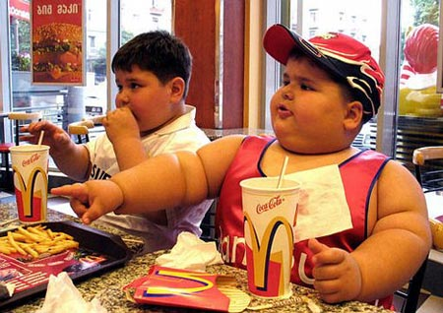
Phát biểu bài toán
Nói về “Tham ăn” thì chúng ta biết là như thế nào. Trong một bàn ăn, có nhiều món ngon. “Tham ăn” là ta sẽ ăn món nào ngon trước,
ăn hết món đó rồi mới
chuyển sang món
ngon thứ 2, cứ như
vậy cho đến khi nào
“no” thì dừng lại.

Slide 4

Còn về “Tham lam” thì sao?
Giải thuật tham lam
(Greedy algorithm): Là thuật
toán giải quyết và tìm bài toán
” có vẻ ” tối ưu địa phương tại
mỗi bước đi với hi vọng ”
sẽ tìm được bài toán tối ưu
toàn cục cho bài toán.

Slide 5
Nhận dạng bài toán
Bài toán tìm lời giải tối ưu.
Bài toán được giải qua nhiều bài toán nhỏ, tìm lời giải tối ưu của bài toán nhỏ từ đó kết hợp vào để giải bài toán ban đầu.
2. Hai tính chất mang lại tính hiệu quả của chiến lược “tham”
Tính chất
Sự lựa chọn tham lam
Cấu trúc con tối ưu

Slide 6
Điều kiện “tham lam”
Khả thi
Không thể thay đổi
Tối ưu cục bộ

Slide 7
Đặc trưng của phương pháp “tham lam”
Thuật toán đơn giản, dễ cài đặt
Khó chứng minh tính đúng
Không đúng cho tất cả bài toán

Slide 8
Mô hình bài toán
Các thành phần cơ bản của thuật toán tham:
Input: A - Tập hợp các đối tượng.
Ouput: S- Nghiệm tối ưu của bài toán. S={x1,x2,…,xn}; xi ∈ A; f(S) có giá trị tối ưu
Các hàm chức năng:
Hàm lựa chọn - x = BestSelect(A)
Hàm xác định tính khả thi - Acceptable(S,x).
Hàm đưa lựa chọn được chấp nhận vào nghiệm - Integrate(S,x).
Hàm xác định một lời giải đã được xây dựng xong - Is_solution(S,x)

Slide 9
Các bài toán minh họa
Bài toán “Tìm đường đi ngắn nhất trong đồ thị có trọng số” – Thuật toán Dijkstra
Bài toán
Cho G = (V,E) là đồ thị liên thông ( vô hướng ) có trọng số.
V = {1…n} là tập các đỉnh , E là tập các cạnh (cung).
Trọng số (i,j) là w(i,j) >0 và đỉnh x sẽ mang nhãn L(x). Khi kết thúc thuật giải thì L(x) chính là độ dài ngắn nhất từ a đến z.
Input: Đồ thị liên thông G=(V,E,w) có trọng số w(i,j)>0 với mọi cạnh (i,j), đỉnh a và z.
Output: L(z) chiều dài đường đi ngắn nhất từ a đến z, và đường đi ngắn nhất.

Slide 10
Ý tưởng:
tìm đường đi ngắn nhất từ một đỉnh a đến các đỉnh còn
lại của đồ thị có trọng số.
xác định tuần tự đỉnh có chiều dài từ a theo tứ tự tăng dần.
gán cho mỗi đỉnh các nhãn tạm thời. Nhãn tạm thời của các đỉnh cho biết cận trên của chiều dài đường đi ngắn nhất từ a đến các đỉnh đó.

Slide 11
Mô tả thuật toán
(1) -- Khởi tạo: Gán L(a):=0. Với mọi đỉnh x ≠ a gán L(x) = ∞. Ký hiệu T := V
(2) -- Chọn v ∈ T sao cho L(v) có giá trị nhỏ nhất, tức là:
L(v):=min{L(u) | u ∈ T} Đặt: T := T - {v}
(3) -- Nếu z = v, kết thúc, L(z) là chiều dài đường đi ngắn nhất từ a đến z
Từ z lần ngược theo đỉnh được ghi nhớ ta có đường đi ngắn nhất.Ngược lại nếu z ≠ v, sang bước (4).
Nếu giá trị nhỏ nhất ở bước (2) là ∞ , kết thúc, kết luận không tồn tại đường đi từ a đến z.
(4) -- Với mỗi x∈T kề v nếu L(x)>L(v) + w(v,x), thì gán
L(x) := L(v)+w(v,x)
Và ghi nhớ đỉnh v cạnh đỉnh x để sau này xây dựng đường đi ngắn nhất.
Quay về bước (2)

Slide 12
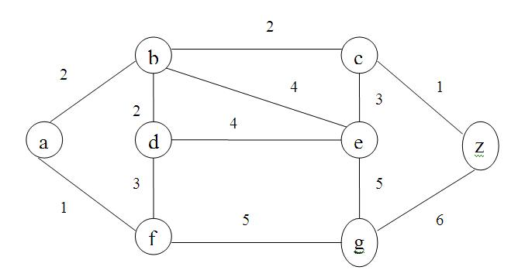
Ví dụ1 : Tìm đường đi ngắn nhất từ a đến z trong đồ thị sau:

Slide 13
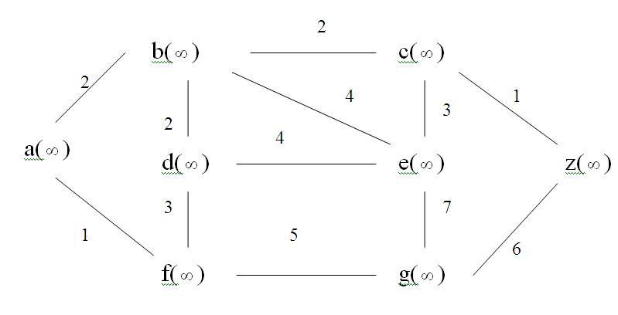
Thực hiện:
Đặt : T = {a, b, c, e, f, g, z}
Và L(a) = 0; L(b)= L(c)= L(e)= L(f)= L(g)= L(z) = max
Các tham số được biểu diễn trên đồ thị như sau:

Slide 14
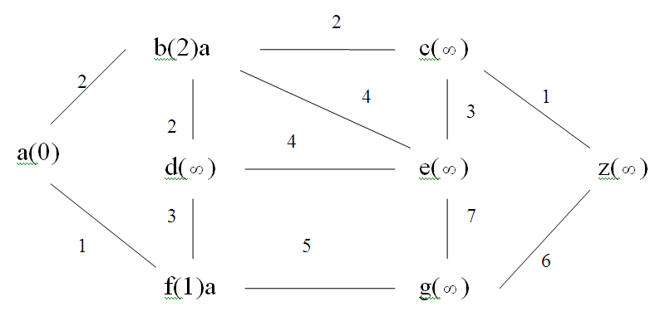

Slide 15
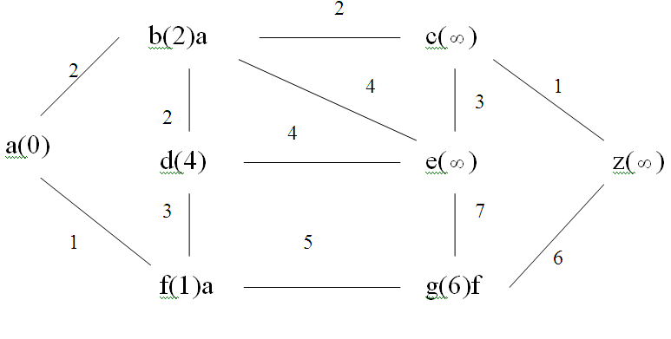

Slide 16
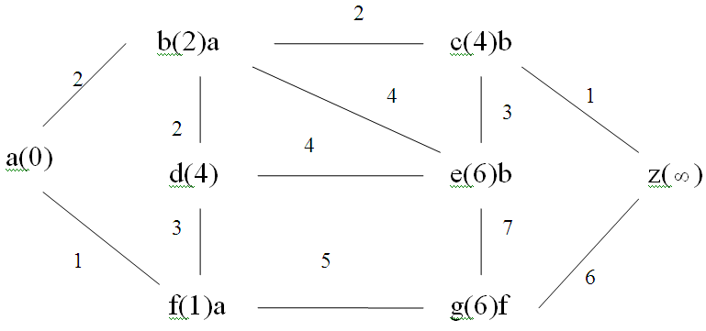

Slide 17
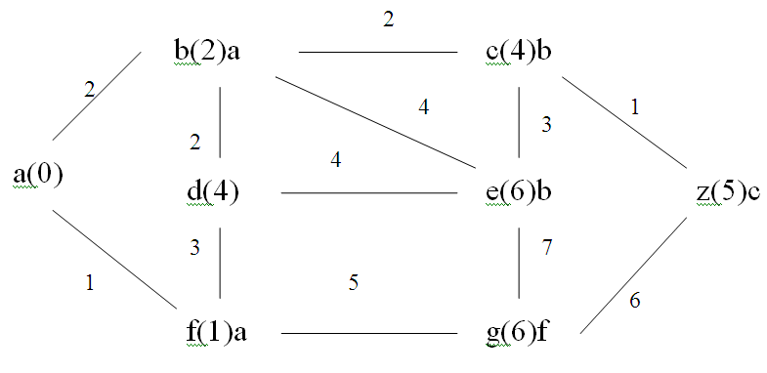

Slide 18
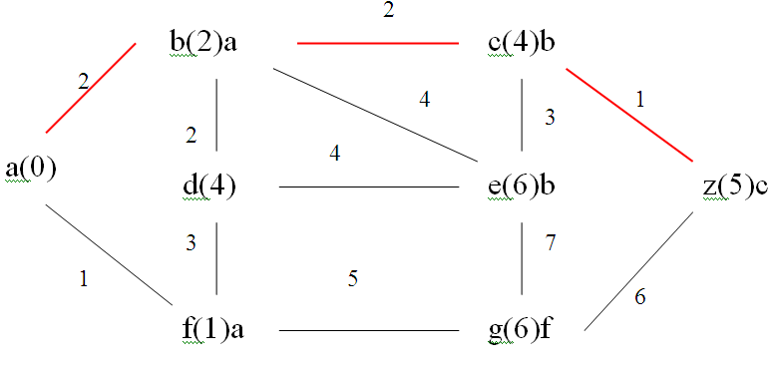

Slide 19
Ví dụ 2: Lập lịch sử dụng tài nguyên
Bài toán
Có n hoạt động cùng sử dụng 1 tài nguyên. Mỗi hoạt động thứ i diễn ra trong thời gian s_{i} tới f_{i} (s_{i}<f_{i} ) và toàn quyền sử dụng tài nguyên trong thời gian đã sắp xếp. Tìm dãy nhiều nhất các hoạt động có thể thực hiện được?
Ý tưởng
Chọn hoạt động kết thúc sớm nhất.
Sắp xếp dãy các hoạt động theo thứ tự tăng dần của thời gian kết thúc (f_{i}<f_{i+1}, i=1..n-1)
Tại mỗi bước chọn hoạt động có thể tiếp tục sau dãy hoạt động đã chọn và có thời gian kết thúc sớm nhất.
Ở bước i, dãy đã chọn a₁’; a₂’;…a_{i-1}’ cần chọn a_{i}’ ∈ A_{i} =A\{a₁’; a₂’;…a_{i-1}’}, chọn a_{i}’ là a_{i} ∈ A sao cho s_{i} > f_{i-1}’, f_{i} = min trong Ai. Bắt đầu với a₁.

Slide 20
Thuật toán
Input: A = {a_{i} = (s_{i}, f_{i}); s_{i}<f_{i} ; i=1…n}
Ouput: S = {a₁’; a₂’;…a_{m}’ | a_{i}’∈A; f_{i}’>s’_{i+1}; m – max}
Activity_Selector(A) ≡
S={a₁}
j=1;
for (i=2..n)
if (s_{i}>=f_{j})
S = S U {a_{i}}; // U : Ghép vào sau dãy S đã chọn
j = i;
endi;
endf;
End.
Chú ý: Dãy các hoạt động A={a₁,a₂,…a_{n}} đã được sắp xếp để f_{i}<f_{i+1}

Slide 21
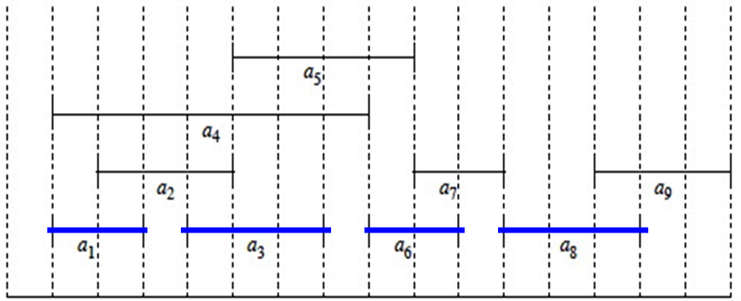
Ví dụ minh họa:

Slide 22
Đánh giá thuật toán
- Thuật toán sắp xếp : thời gian thực hiện là O(n²).
- Thuật toán Activity_Selector : thời gian thực hiện là O(n).
=> Tổng thời gian thực hiện là T= O(n²).

Slide 23
Cám ơn các bạn đã lắng nghe

